Slide 1
Attività locali LNF di interesse CC3M
Danilo Domenici
CC3M LNGS – giugno 2024

Slide 2
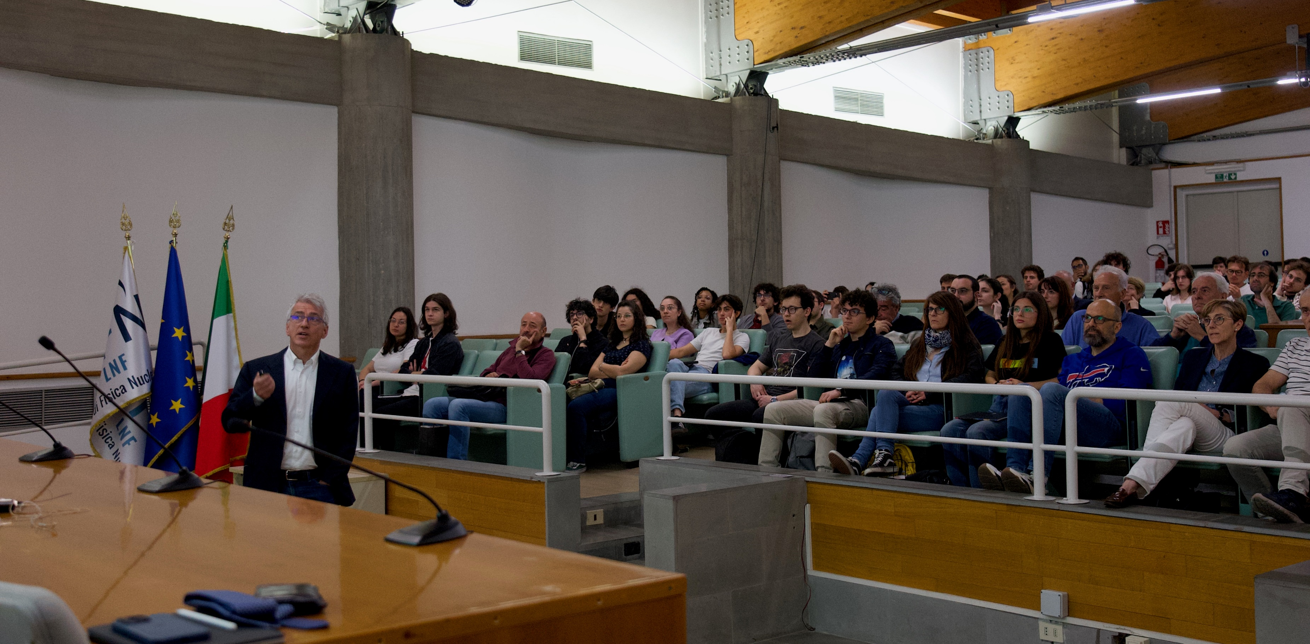
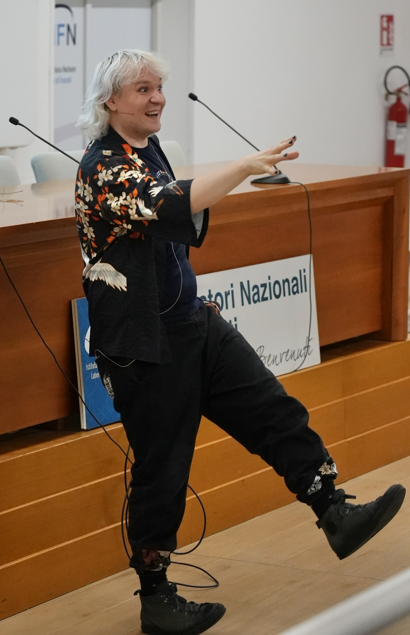
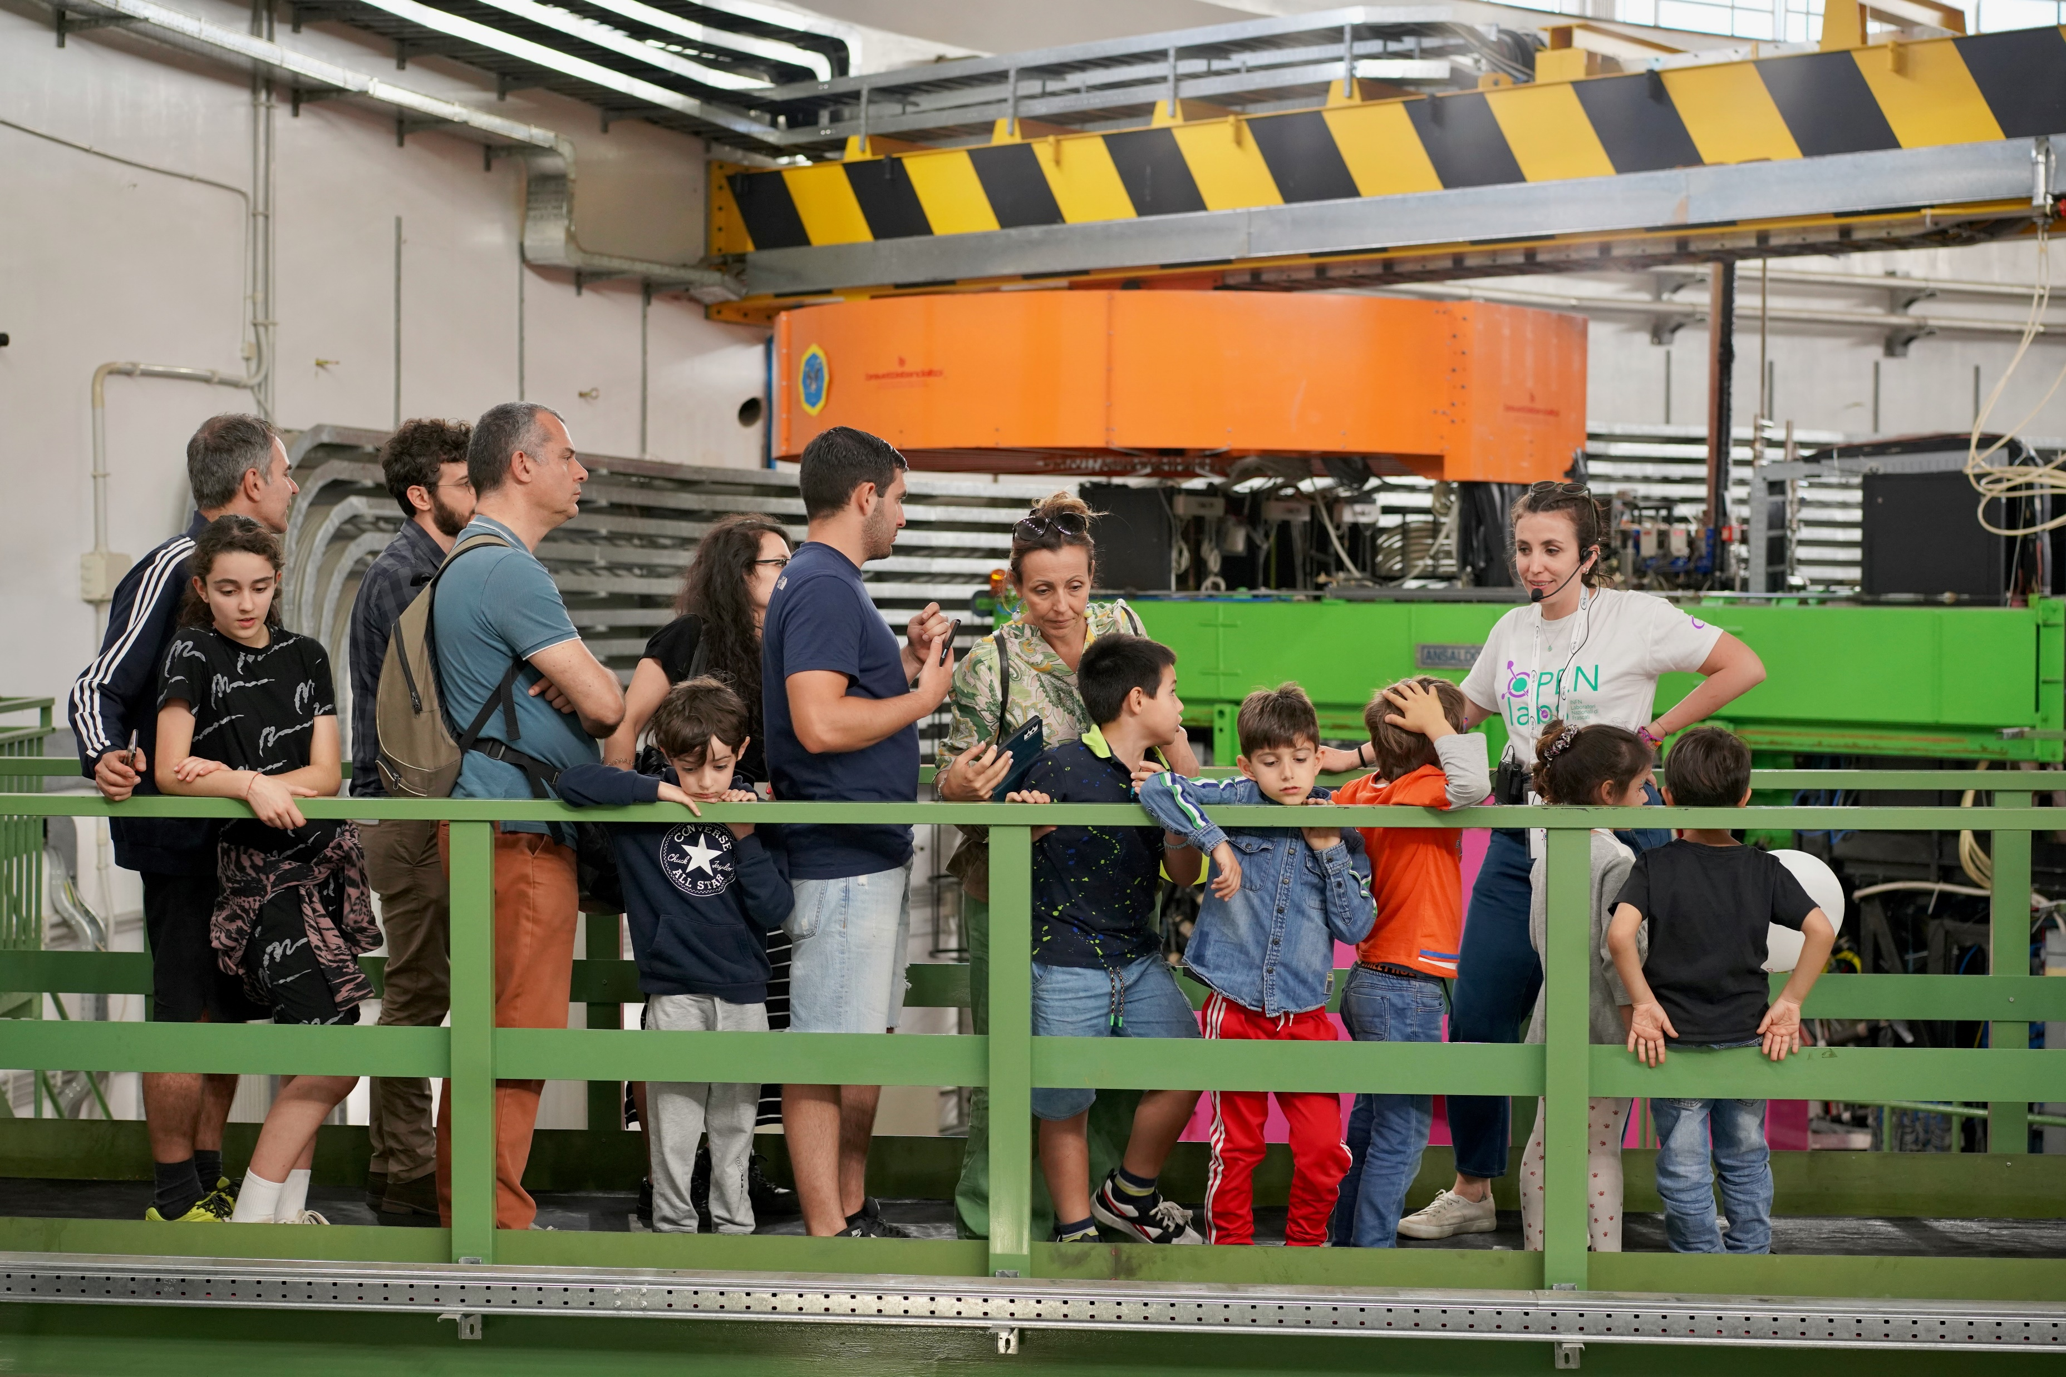
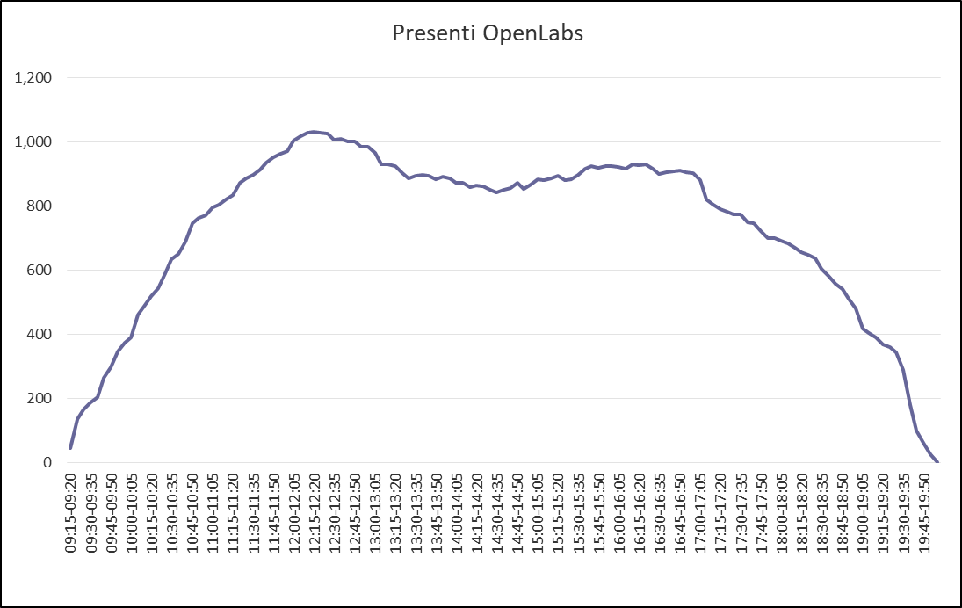
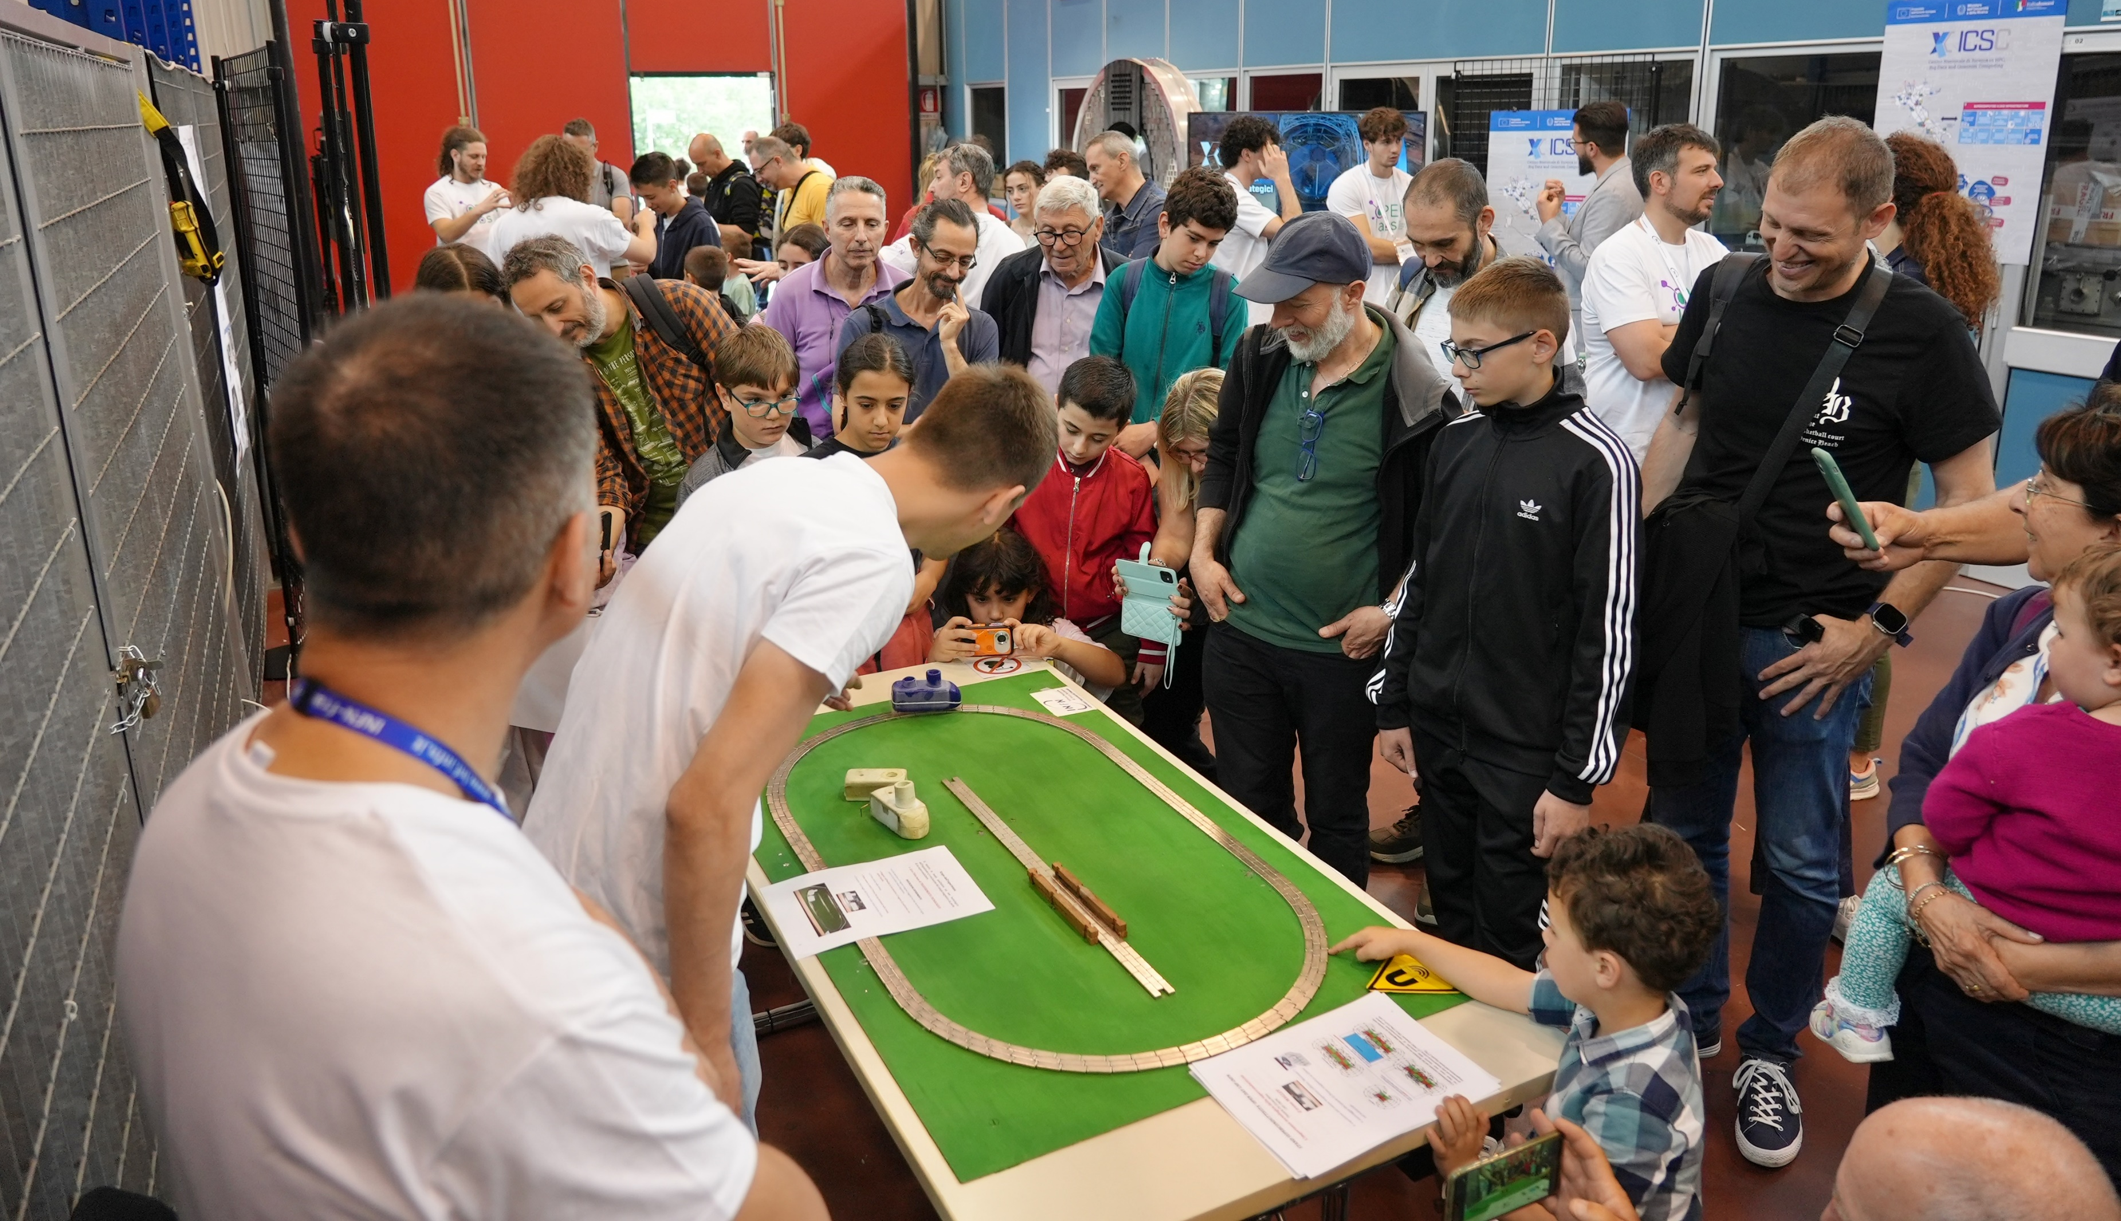
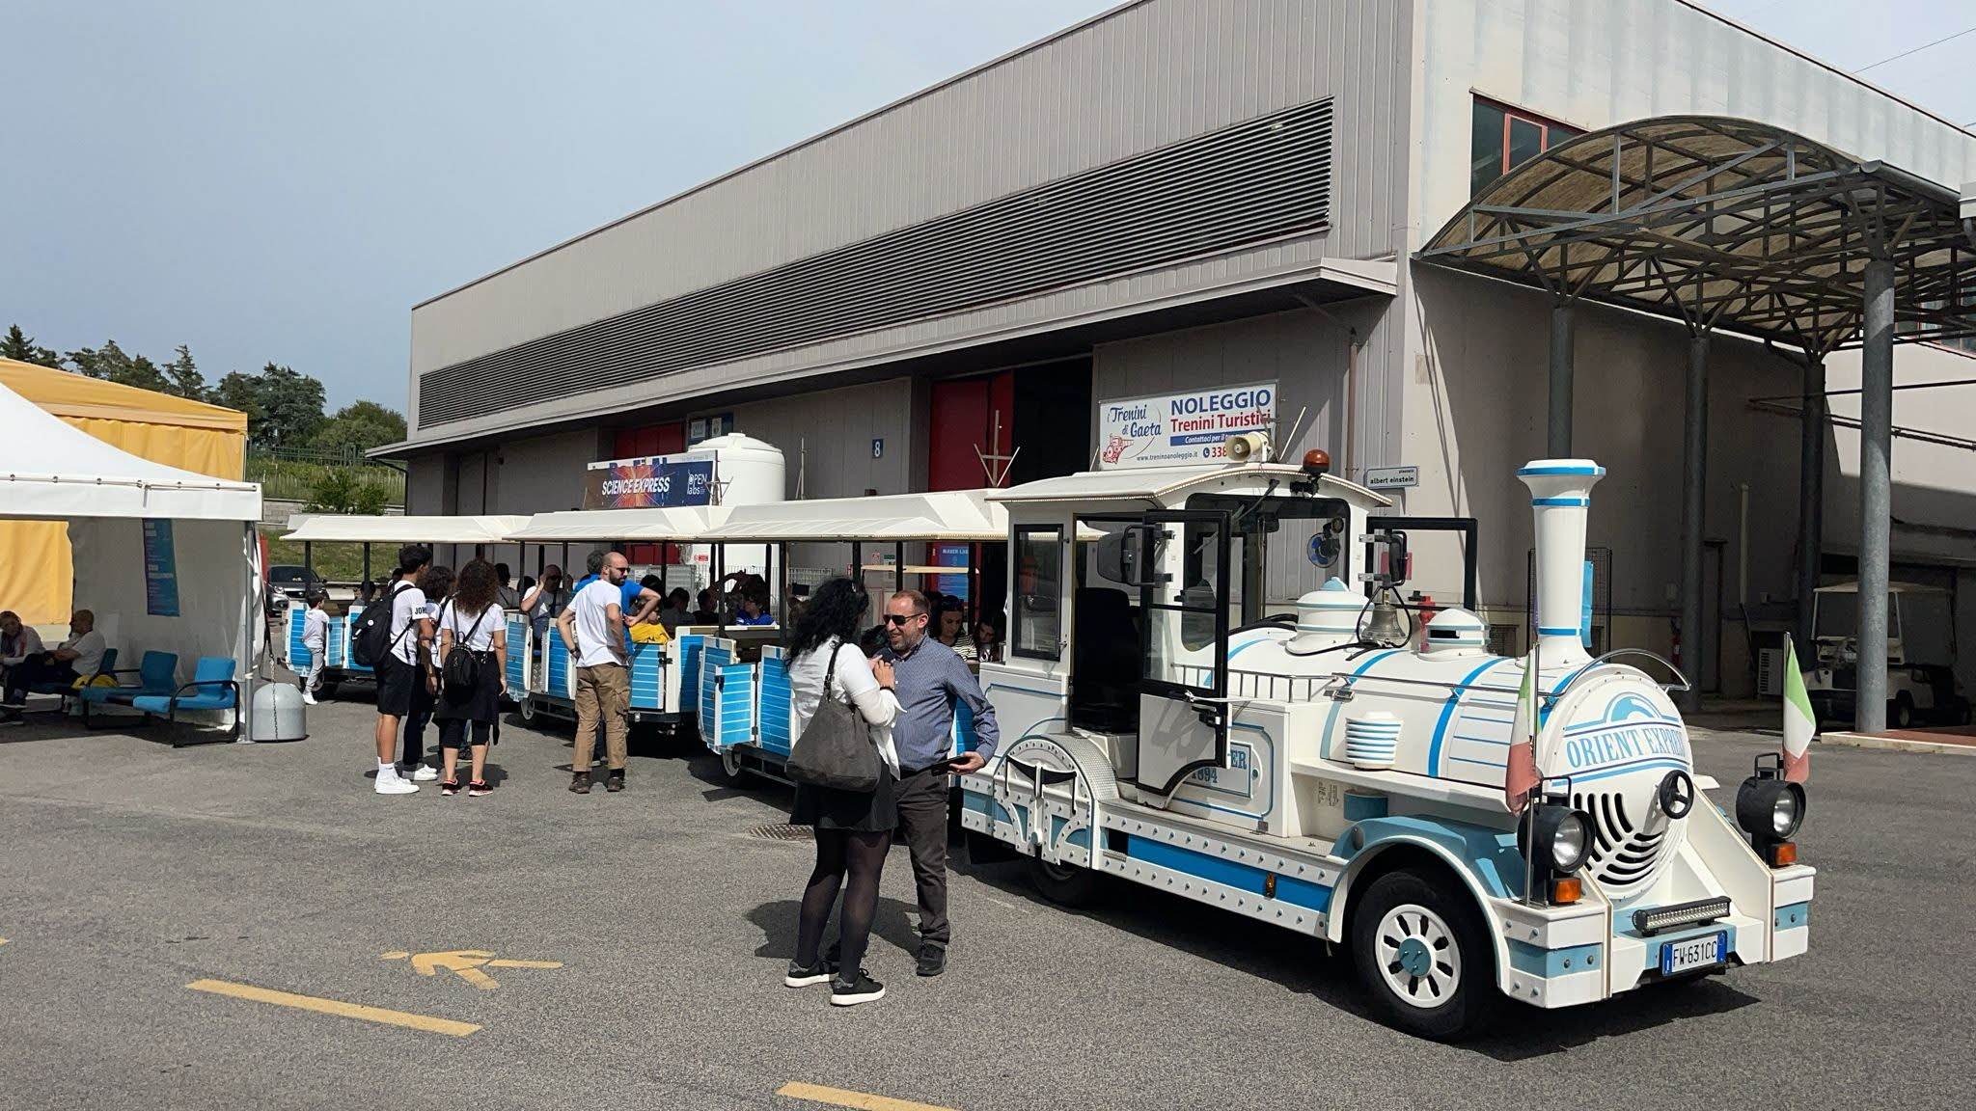
OPENLABS - 18 maggio 2024
Personale OpenLabs | Struttura | Numero
Dipendenti/Associati | LNF-AC | 128
Dipendenti/Associati esterni | RM1-RM3-FE-LASA-FBK-INAF | 33
Studenti in Staff | 4/5 anno Superiori | 70
Attività totali |  | 19
Accessi totali: 2005
Picco presenze: 1015

Slide 3
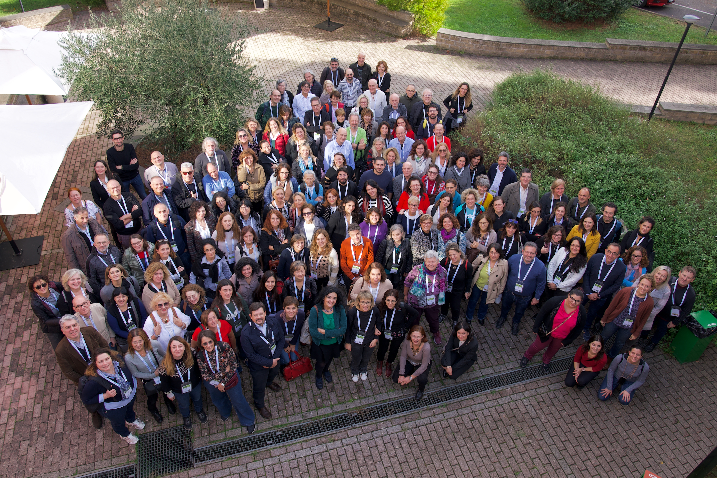
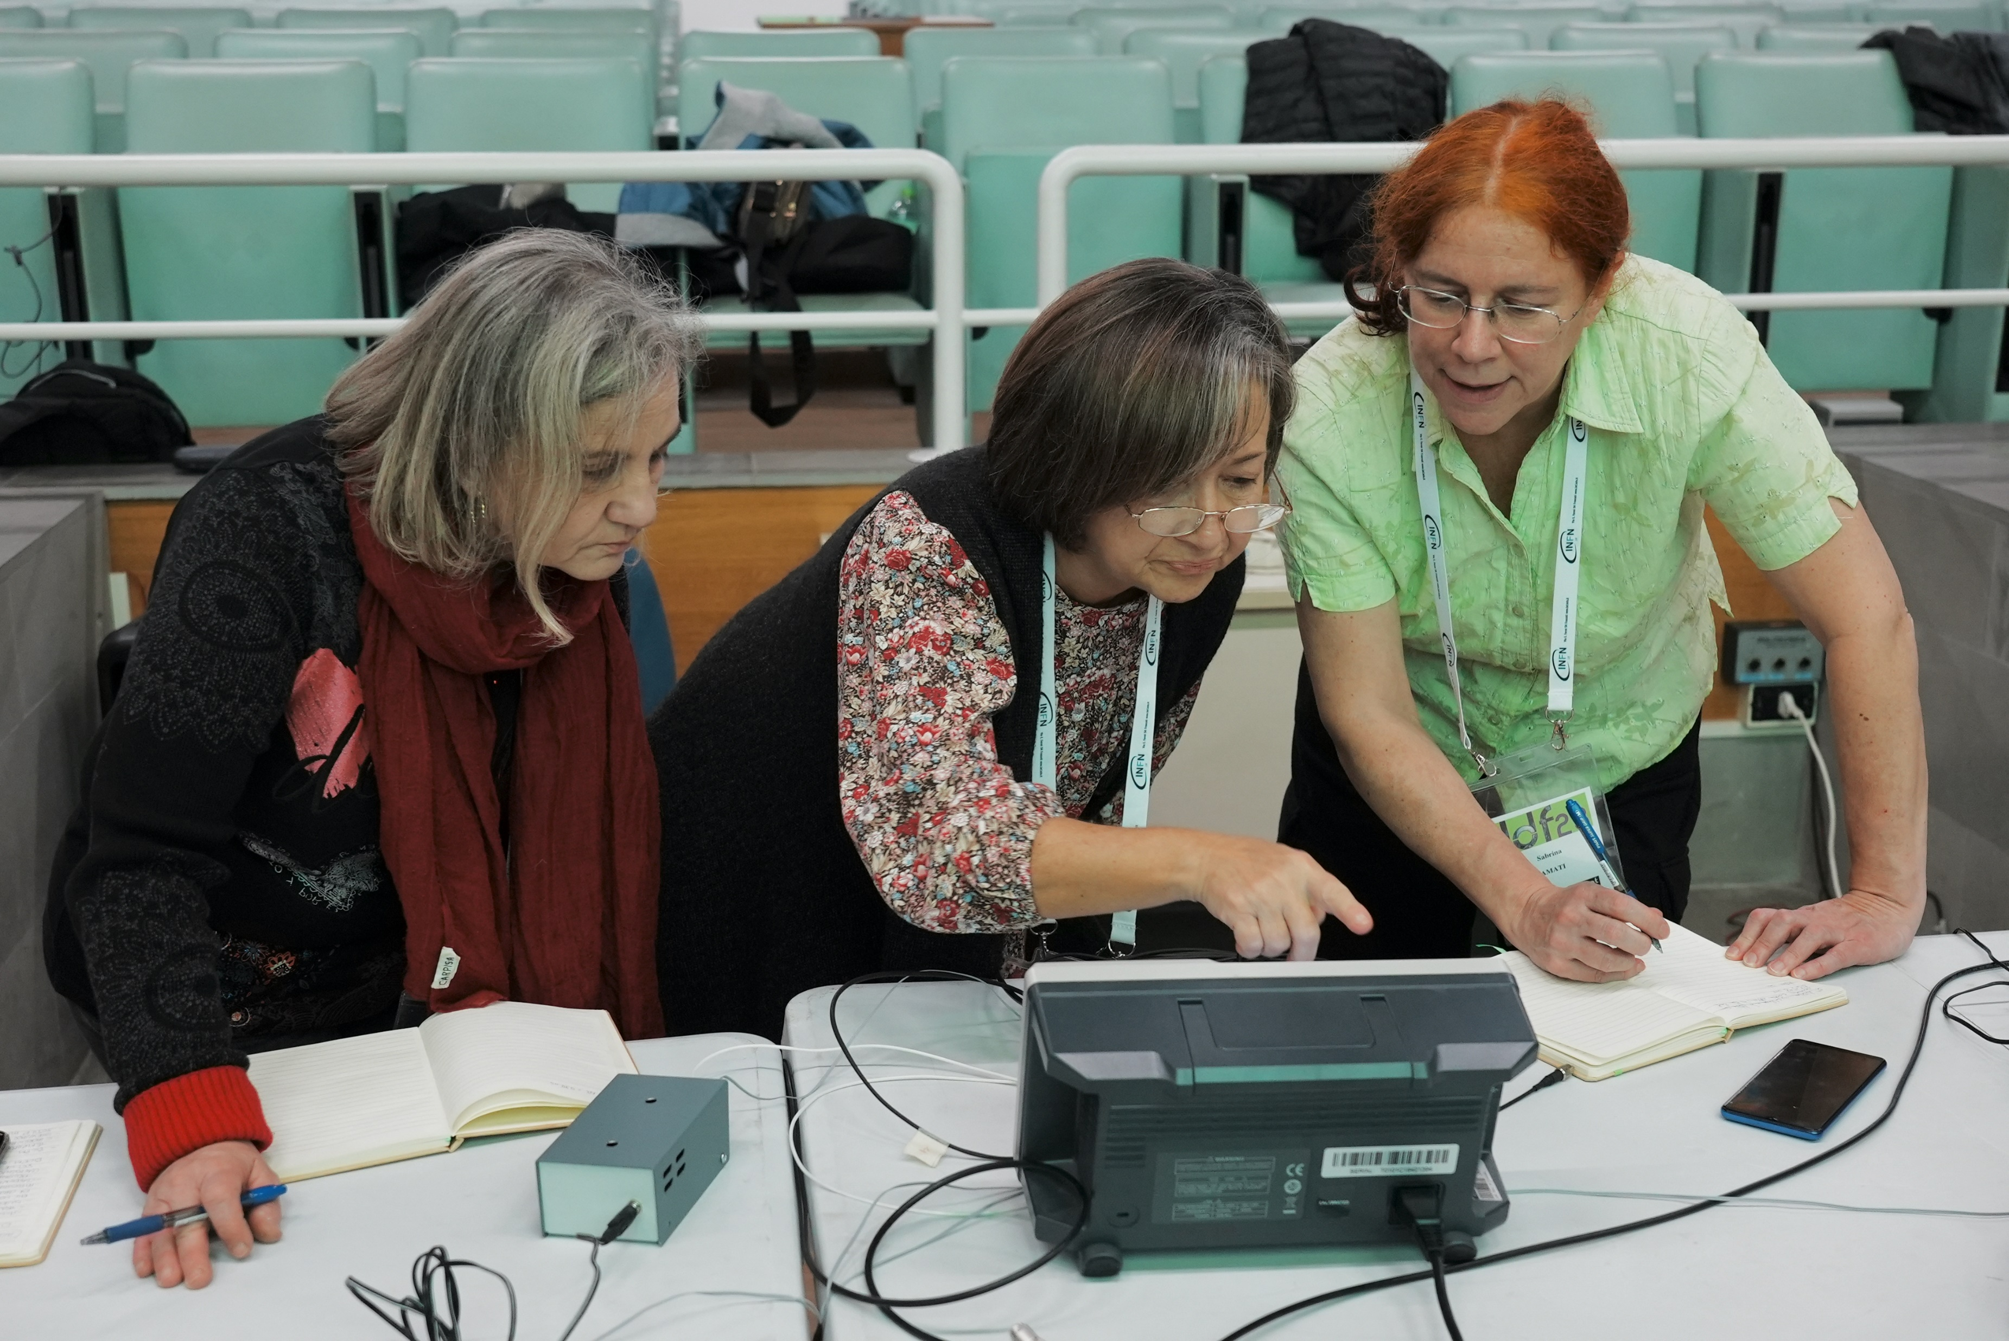
Incontri Di Fisica - IDF
Corso di formazione e aggiornamento in Fisica Moderna per docenti di Scuola Superiore
IdF2023 – XXIII Edizione 15-17 novembre
Numero docenti | 140
Numero scuole di provenienza | 94
Nord/Centro/Sud/Estero | 23/57/12/2
Numero di matricole | 43
Speaker + tutor GdL + organizzatori | 45
Numero GdL | 14
Speaker | Ente
Pia Astone | INFN-Rm1
Paolo Cardarelli | INFN-Fe
Fabio Chiarello | CNR-INF
Catalina Curceanu | INFN-LNF
Dante Galli | ESA/ESRIN
Stefano Giagu | INFN-Rm1
Paola Gilson | ENEA
Anna Giribono | INFN-LNF
Edwige Pezzulli | INAF
Marco Santimaria | INFN-LNF
XXIV Edizione 13-15 novembre 2024
Lezioni frontali + GdL Hands-On + Visite guidate
Fee 150€
LNF offre 3 pranzi + coffee break + 1 cena

Slide 4
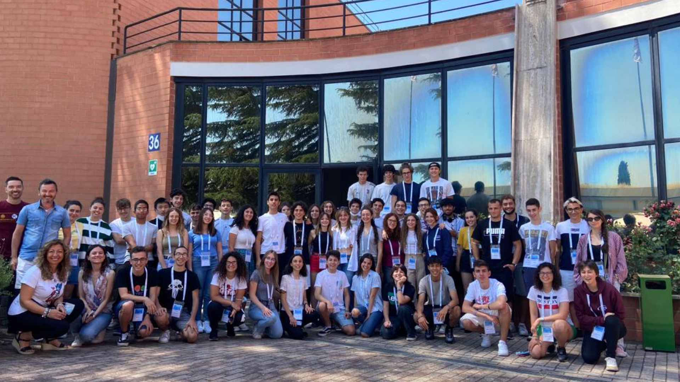
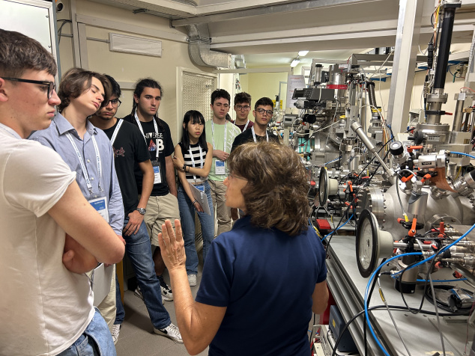
SUMMER SCHOOL
45 Studenti 4° anno Scuole Superiori
Edizione 2023
Momenti comuni | 4 Percorsi Hands-On
Lezioni Frontali Visite Guidate Socialità | Acceleratori
 | Rivelatori
 | Messaggeri dell’Universo
 | Magneti superconduttori
Edizione 2024 10-14 giugno
Viaggio + Alloggio a carico degli studenti
Pranzo a mensa + Navetta hotel a carico LNF

Slide 5
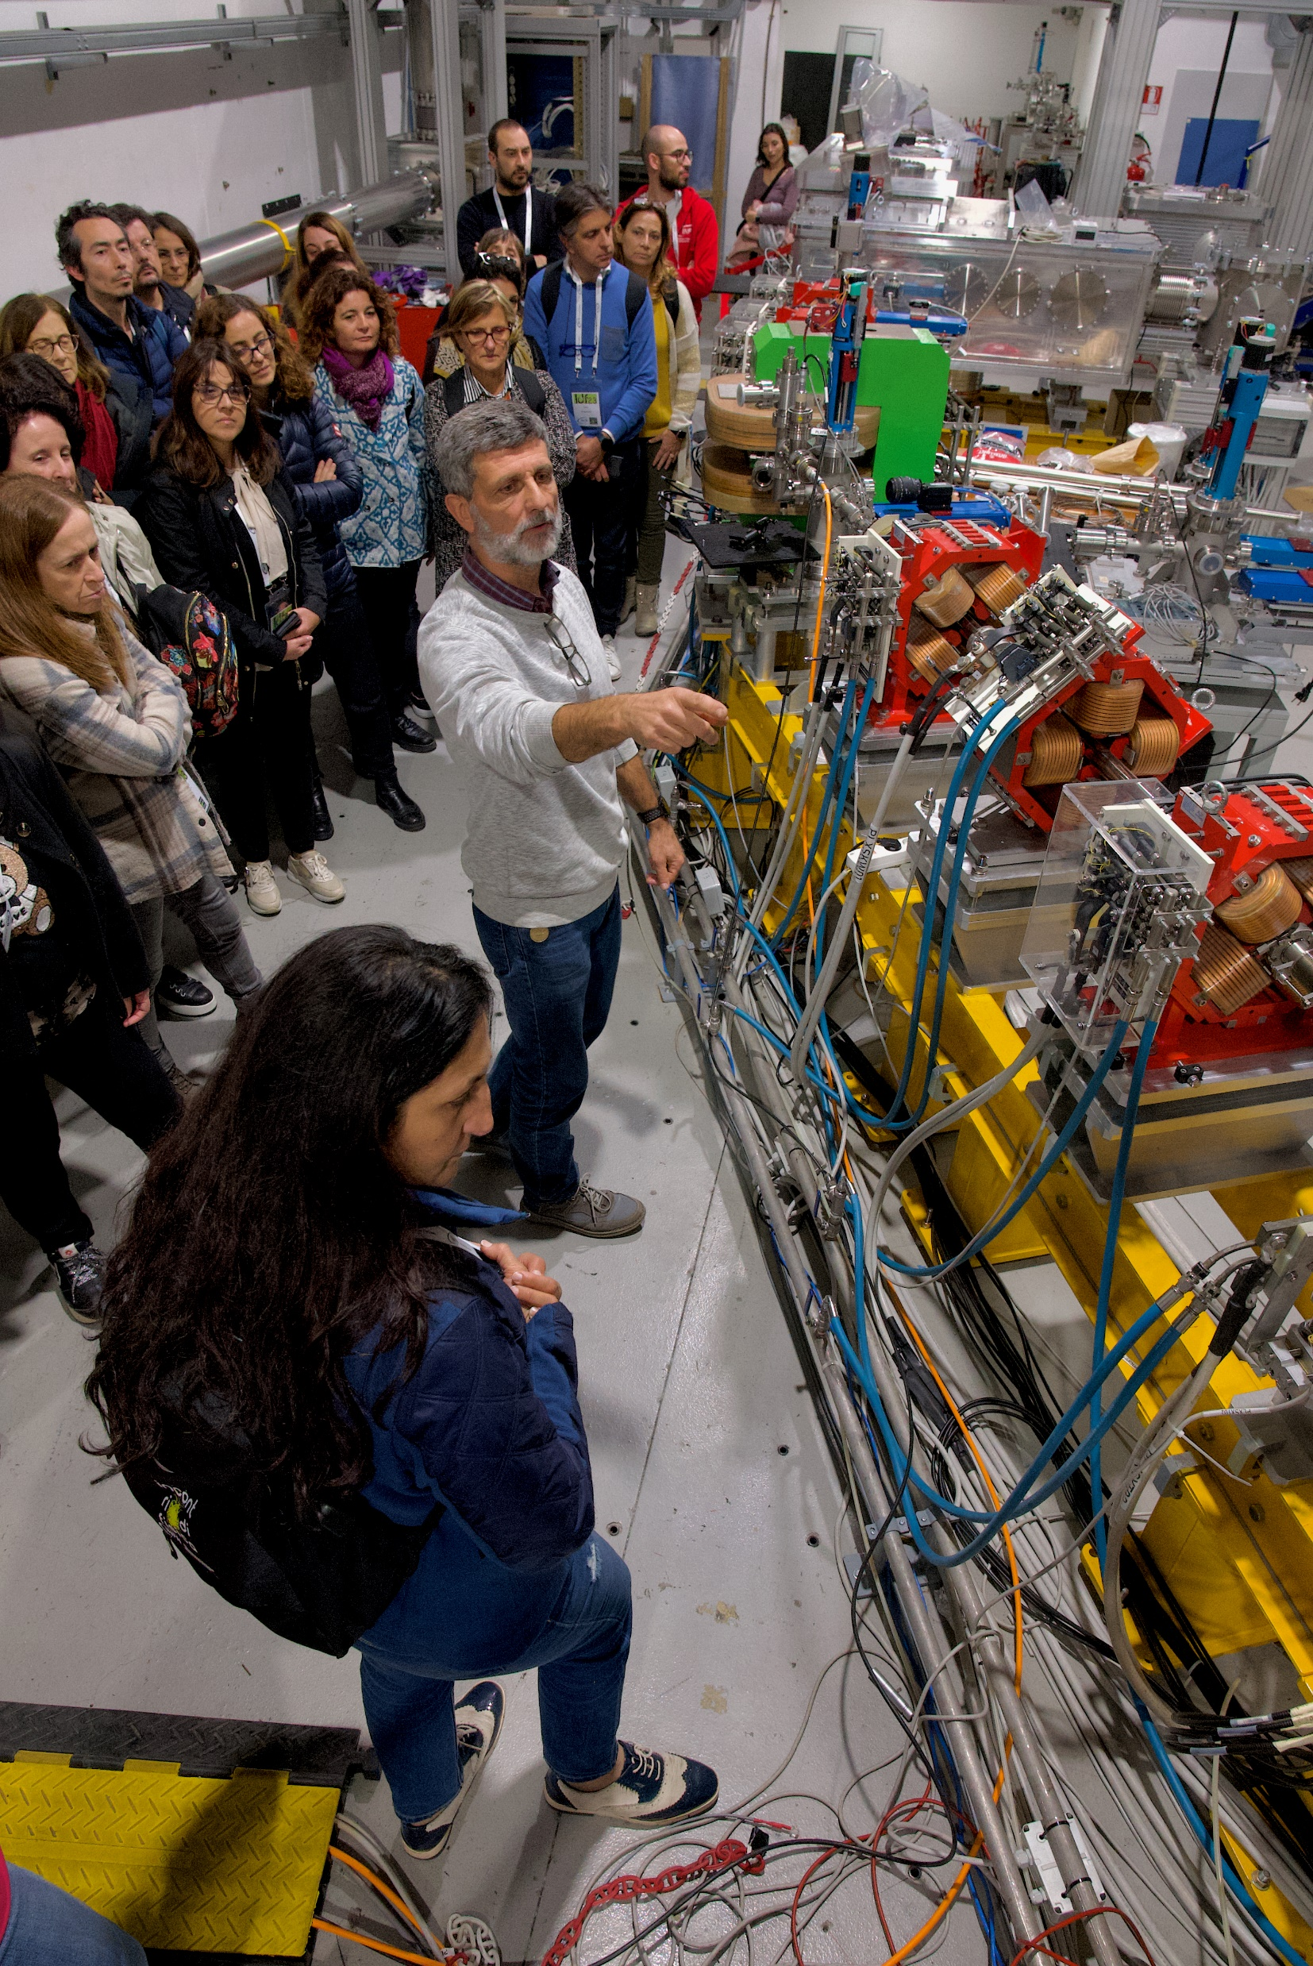
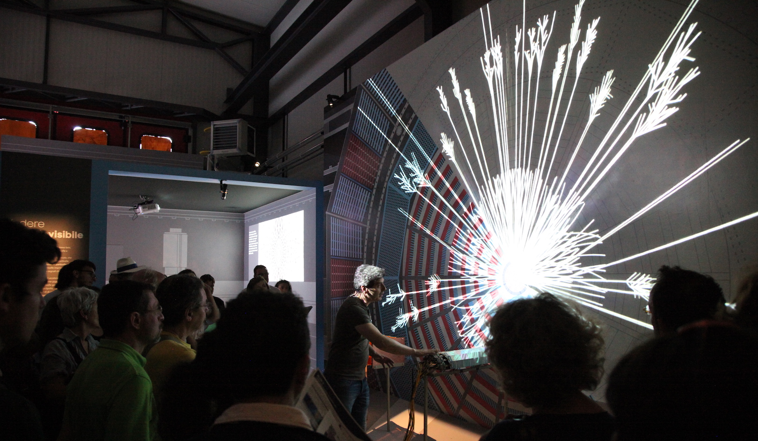
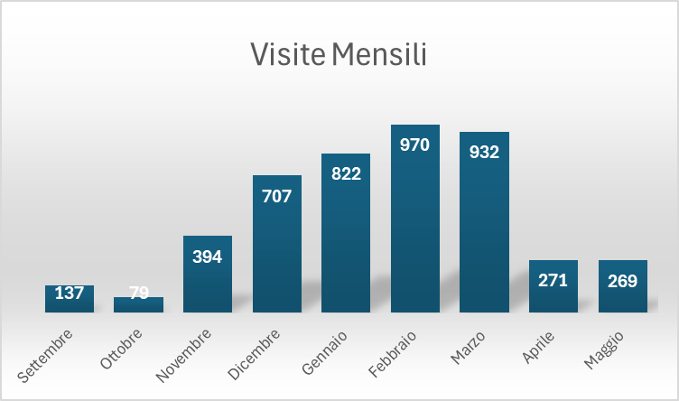
VISITE GUIDATE
Provenienza (set 23 – giu 24) | Visitatori
Scuola Primaria | 81
Scuola Media | 2014
Scuola Superiore | 1917
Università | 284
Vasto Pubblico | 202
Visite Istituzionali* | 83
Totale | 4581
Visitatori di altri eventi 300
Guide regolari 38
* Totale richieste 4827

Slide 6
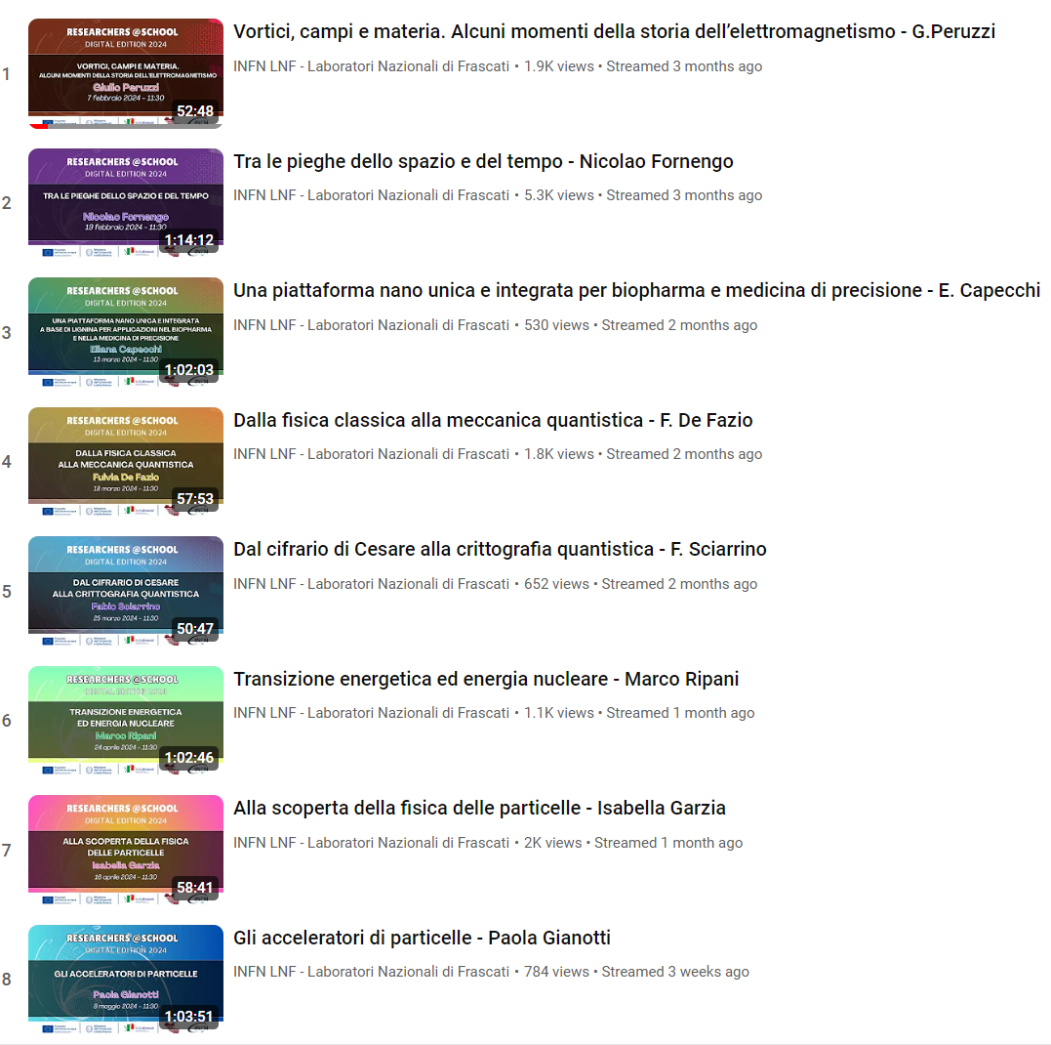
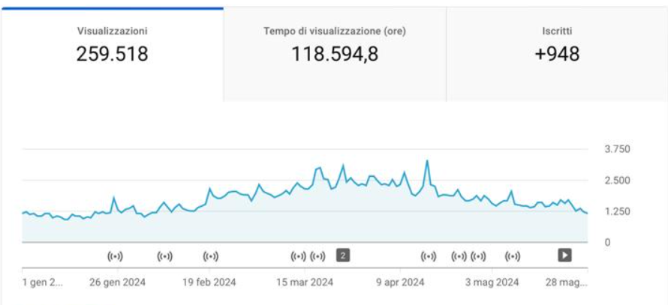
SEMINARI ON-LINE PER SCUOLE SUPERIORI
8 lezioni su canale YouTube LNF da gennaio a maggio
Numero studenti registrati 1500
Slide disponibili su AccendiScienza (portale e-learning dei LNF)
Scocial Media LNF | Seguito
Facebook | 5895
Instagram | 6454
X | 1215
YouTube | 30.4k

